Slide 1


Slide 2


Slide 3


Slide 4
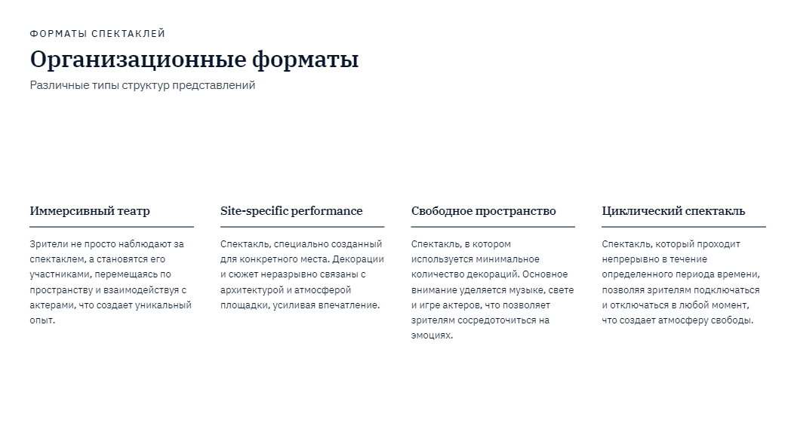

Slide 5
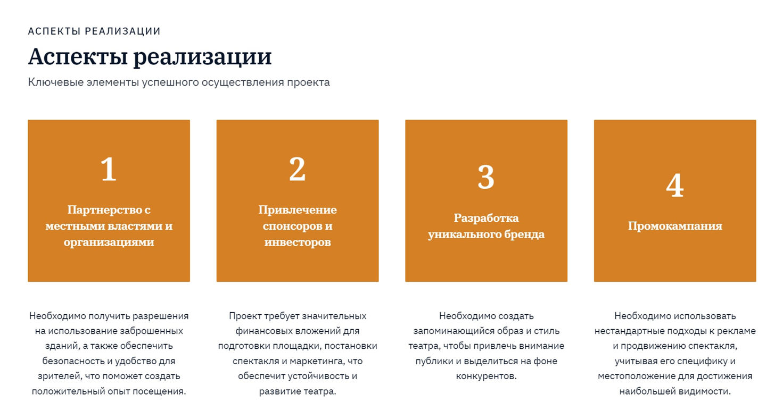

Slide 6
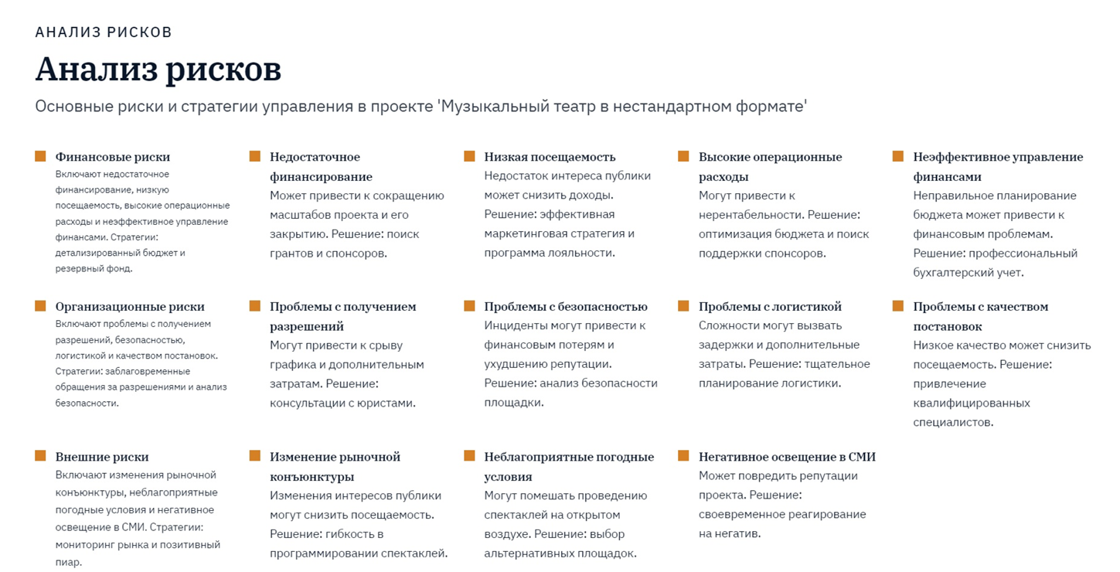

Slide 7


Slide 8
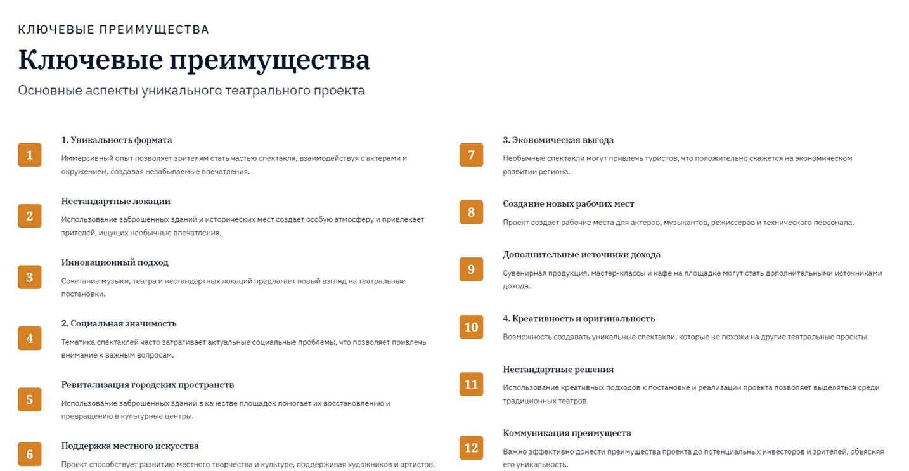

Slide 9
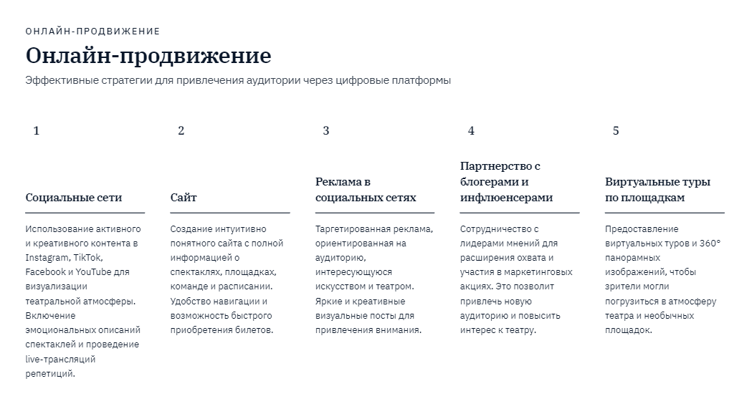

Slide 10
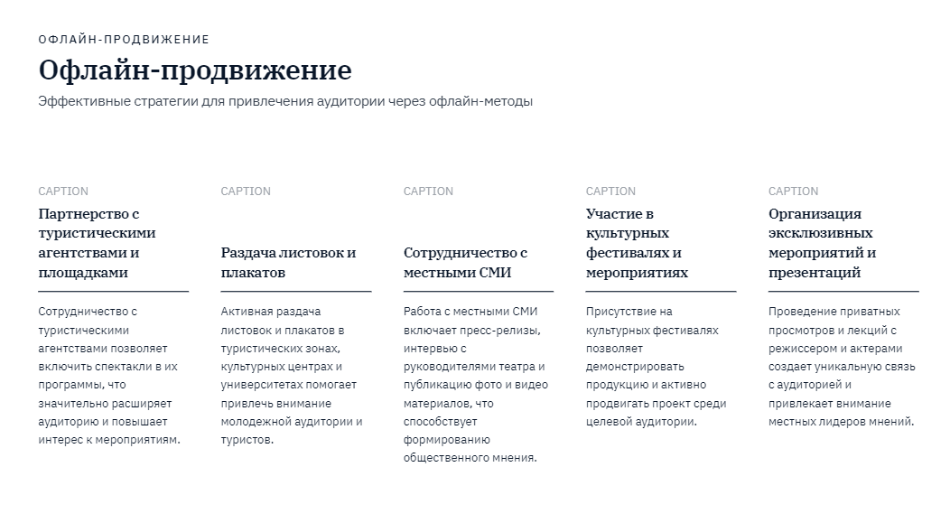

Slide 11
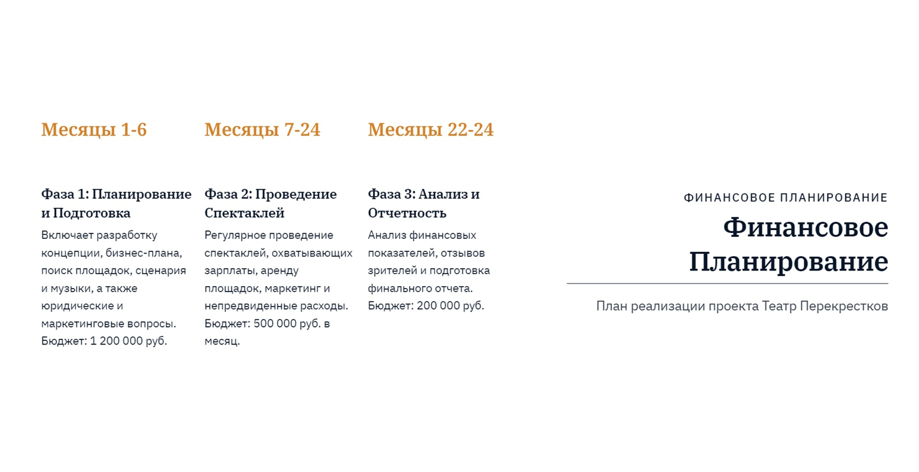

Slide 12


Slide 13


Slide 14
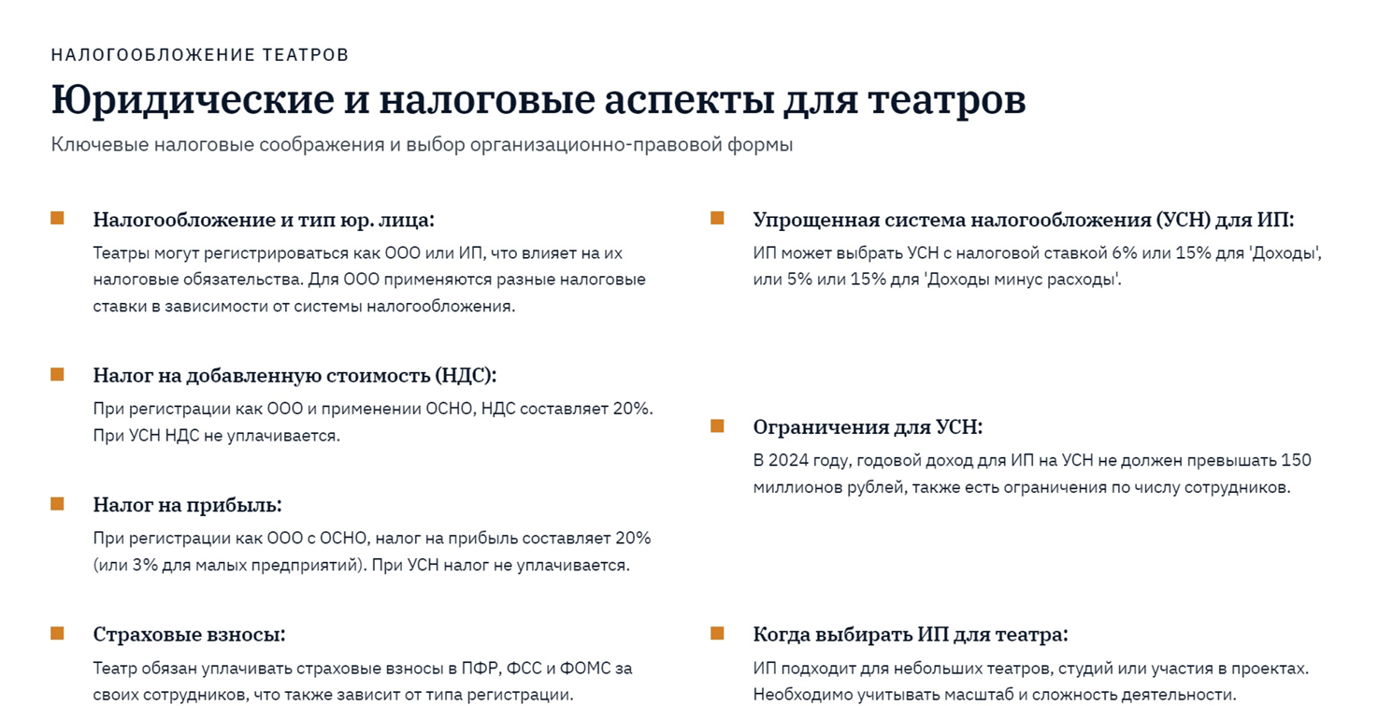

Slide 15
Финансовые показатели
Сценарий | Доход от билетов | Спонсорство | Сувениры | Гранты | Доп. доходы | Общий доход | Расходы | Прибыль/Убыток | Налог УСН (6%) | Прибыль/Убыток после налога
A (Оптимистичный) | 10,046,400 | 1,500,000 | 250,000 | 400,000 | 550,000 | 12,746,400 | 3,850,000 | 8,896,400 | 533,784 | 8,362,616
B (Реалистичный) | 10,046,400 | 750,000 | 125,000 | 200,000 | 300,000 | 11,421,400 | 3,850,000 | 7,571,400 | 454,284 | 7,117,116
C (Пессимистичный) | 10,046,400 | 300,000 | 50,000 | 0 | 100,000 | 10,500,000 | 3,850,000 | 6,650,000 | 399,000 | 6,251,000

